Slide 1
那些超商給我的啟示
Group 11 r08921a03 洪國喨 b06505022 袁肇謙 r08942088 李政旻 b06901188 李宗倫

Slide 2




Motivation
便利超商在台灣的密集度居世界第二[1]，可見其與台灣人的生活息息相關。
縱然密度如此之高，其在地理位置上的分布卻極度不均。
台灣主要有四家便利超商：7-11、全家、萊爾富、OK

Slide 3
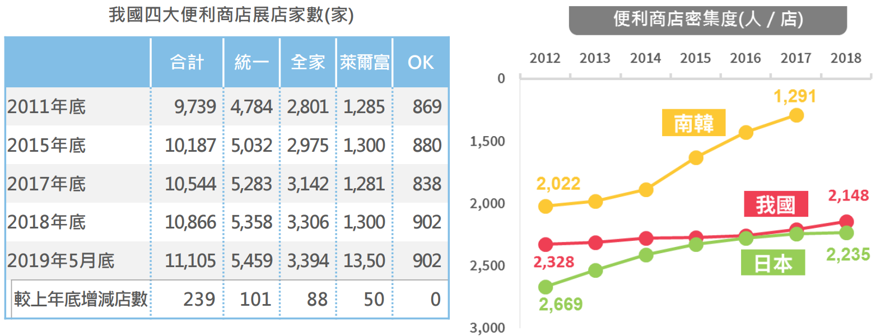
經濟部 - 統計處[1]
我國便利商店近年開發多元商品結構，並推出大型、複合店型，2018 年營收創歷年新高，連續 9 年正成長；日、韓亦蓬勃發展，2018年營收亦創歷年新高，分別成長2.0%、9.8%。就密集度觀察，我國2018年平均每2,148人就有1家連鎖便利商店，密集度次於南韓。

Slide 4
Motivation
四家便利超商表面上提供的服務差不多， 實際上他們經營的策略、地域的分布，卻都略有不同[2][3]。
因此，我們認為，透過挖掘某一地區 "特定品牌分布比例"、"特定品牌家數"、"總超商家數"等 和其他地域性資料的關係，觀察到一些有趣的現象。

Slide 5
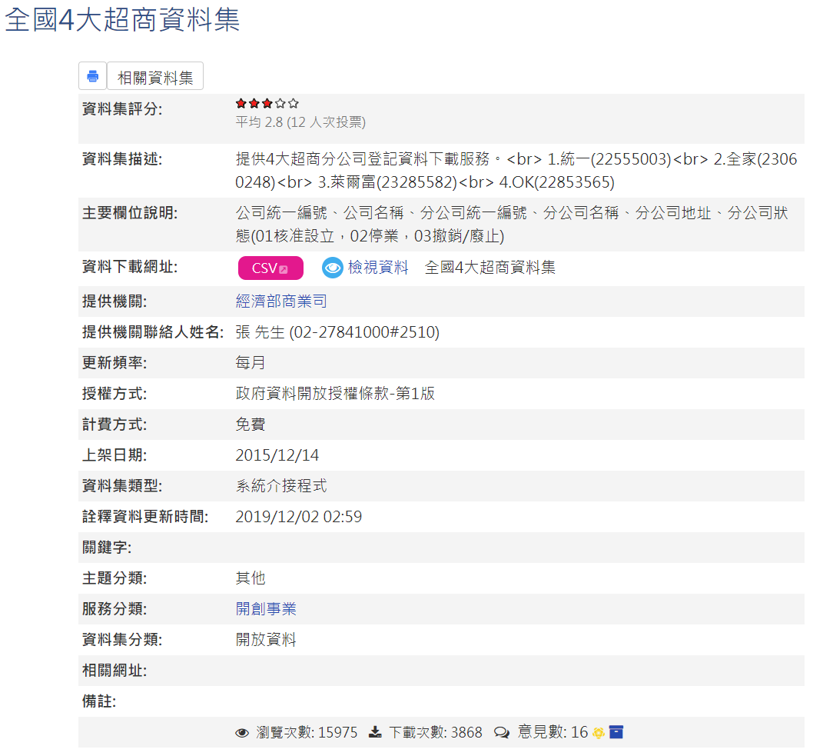
Main Data
名稱：全國4大超商資料集[4]
來源：政府開放資料平台
欄位屬性 (column attribute)：
公司統一編號
公司名稱
分公司統一編號
分公司名稱
分公司地址
分公司狀態

Slide 6
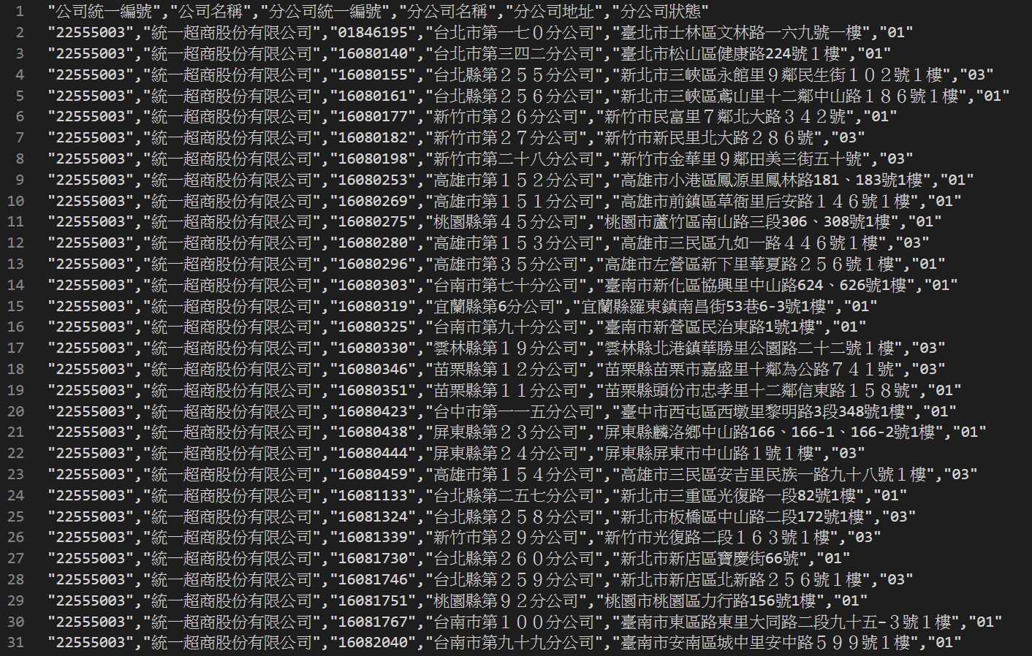
Observation
Always “CHECK” the data before starting！
"公司統一編號"和 "公司名稱" 只有 4 種 class
分公司狀態 只出現 核准設立 (01) 和 撤銷/廢止 (03) 沒有 停業 (02) 狀態的店家

Slide 7
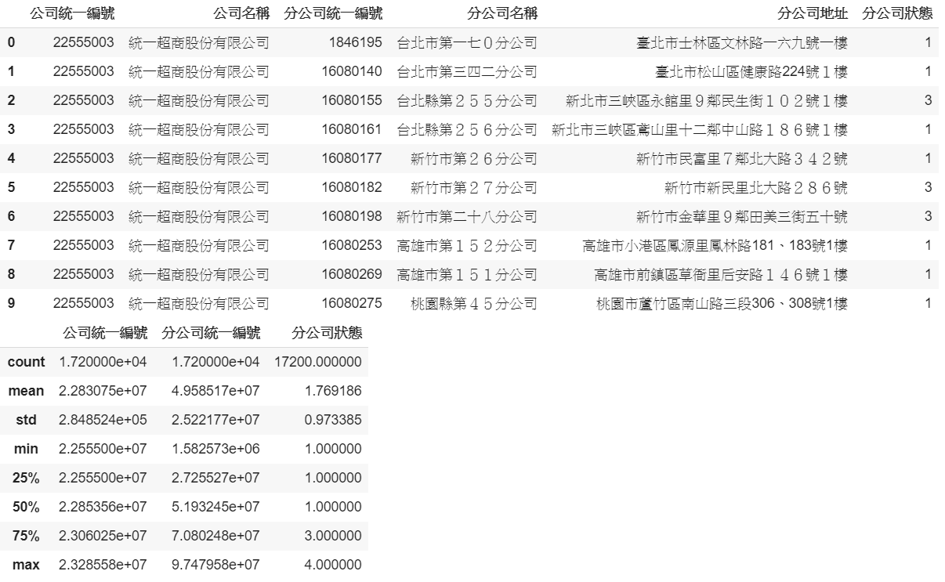
Observation
分公司狀態 有 4 家超商狀態是 04 實際看 google 地圖 發現皆為歇業

Slide 8
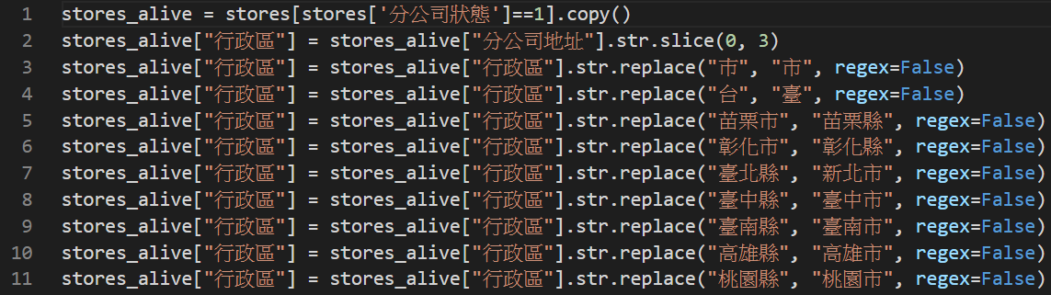
Preprocessing data
1. 先保留 核准設立 (01) 部分的超商來分析，撤銷/廢止 (03) 部分暫時先不考慮
2. 注意字元編碼不同、全形半形不同，如： '巿' v.s. '市'；'台' v.s. '臺'
3. 對應改制前後的地名

Slide 9
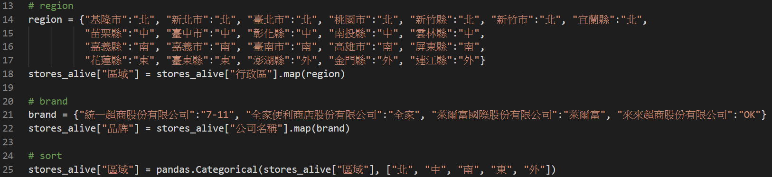
Preprocessing data
4. 建立分區關係 (北台灣、中台灣、南台灣、東台灣、外島)

Slide 10
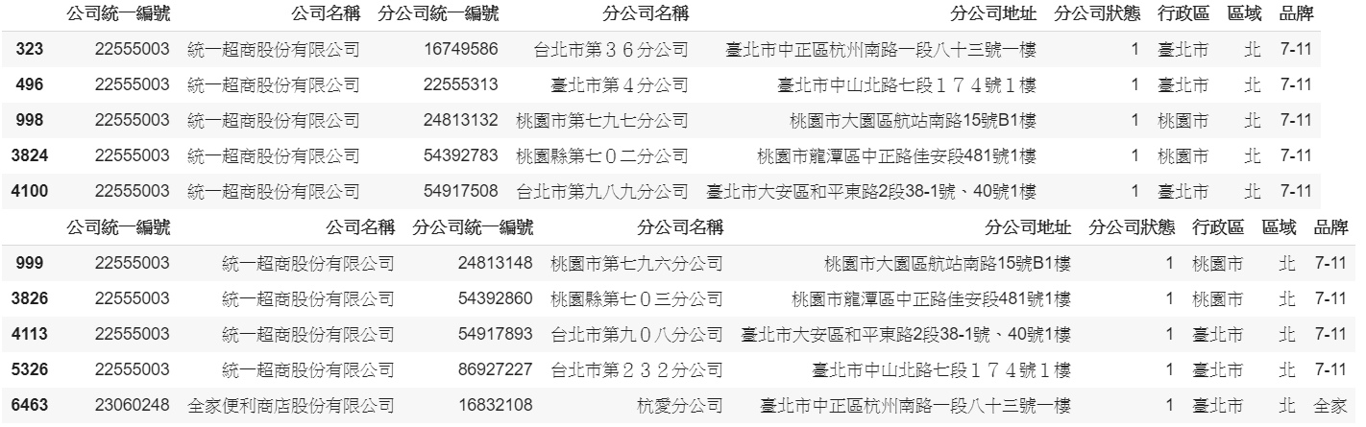
Preprocessing data
5. 去除地址重複的店家

Slide 11
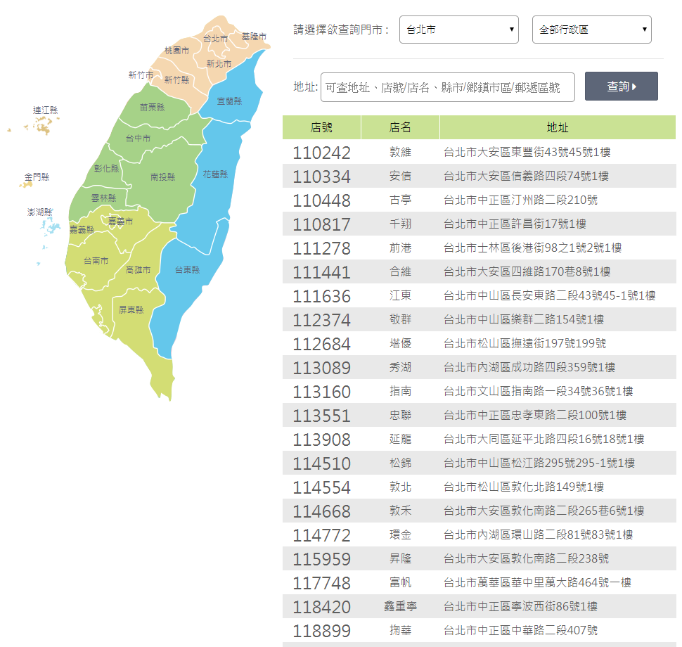
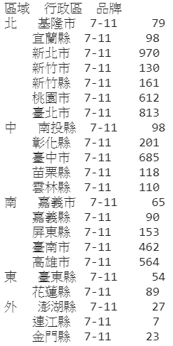
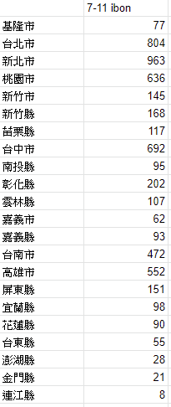
Quick data cross validation
將 7-11 店家數與 ibon 官網提供的店面資料比較驗證[5]

Slide 12
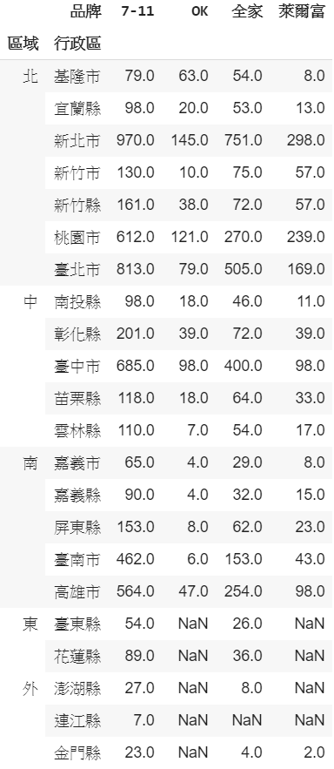
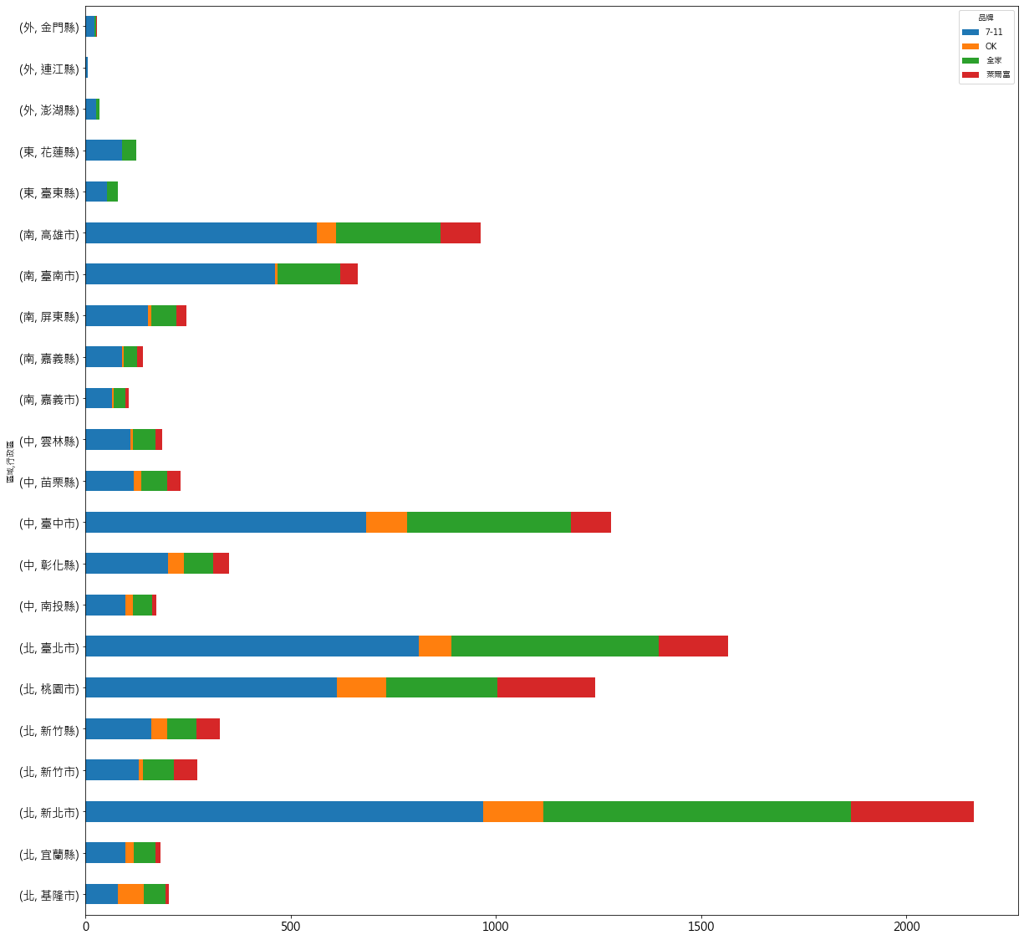
Preliminary result - count
區域, 行政區
MAX
店家數

Slide 13
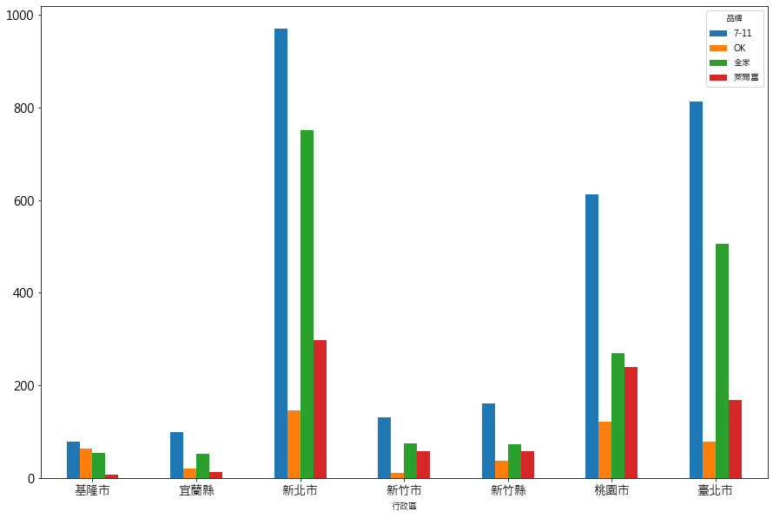
Preliminary result - count 北台灣
店 家 數

Slide 14
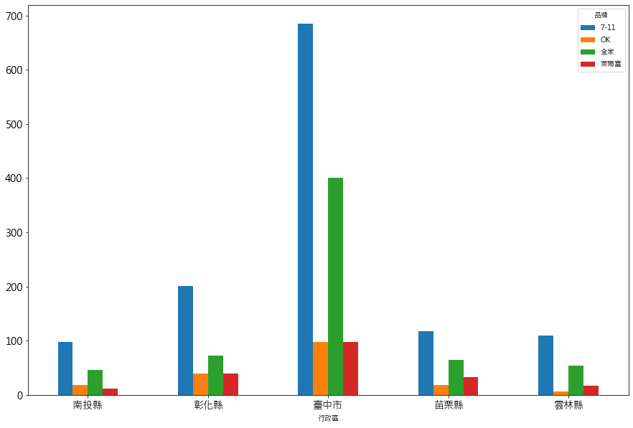
Preliminary result - count 中台灣
店 家 數

Slide 15
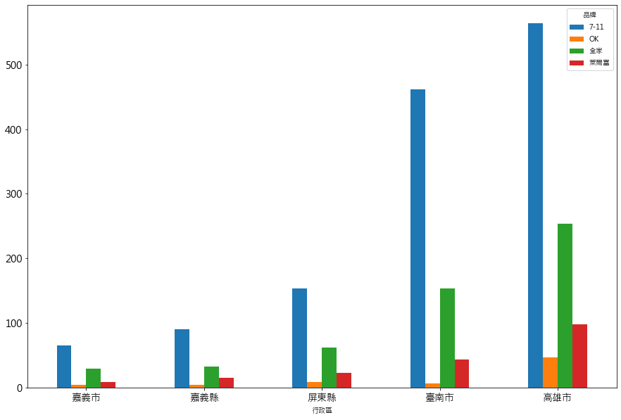
Preliminary result - count 南台灣
店 家 數

Slide 16
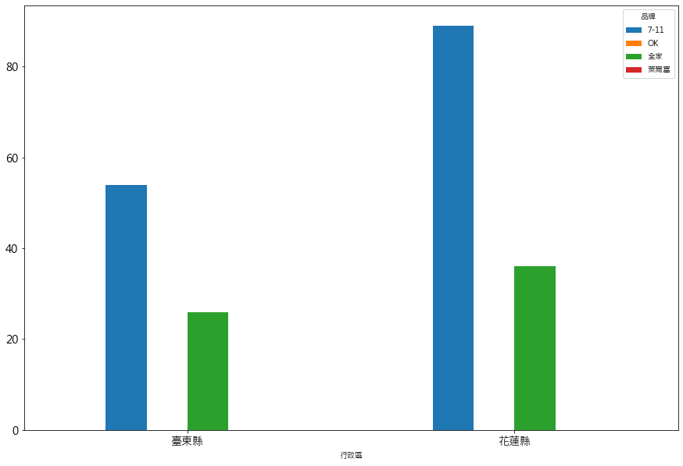
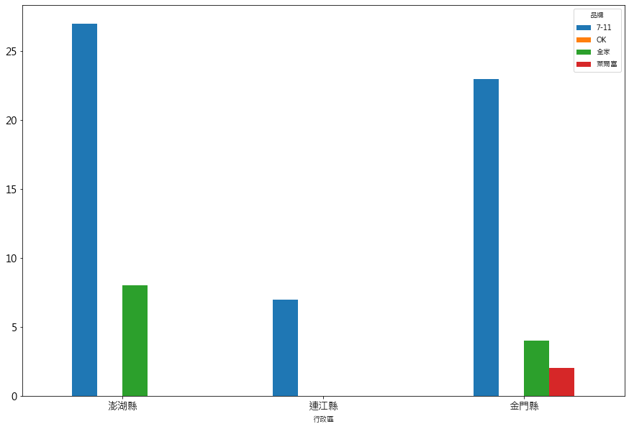
Preliminary result - count 東台灣、外島
店 家 數
店 家 數

Slide 17
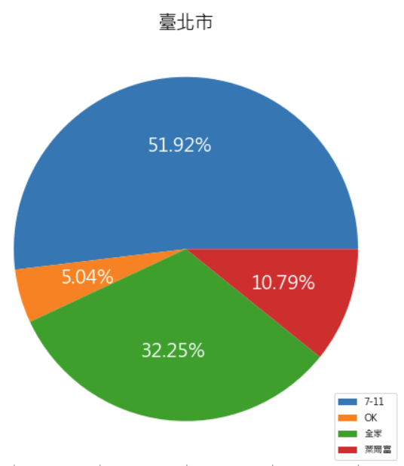
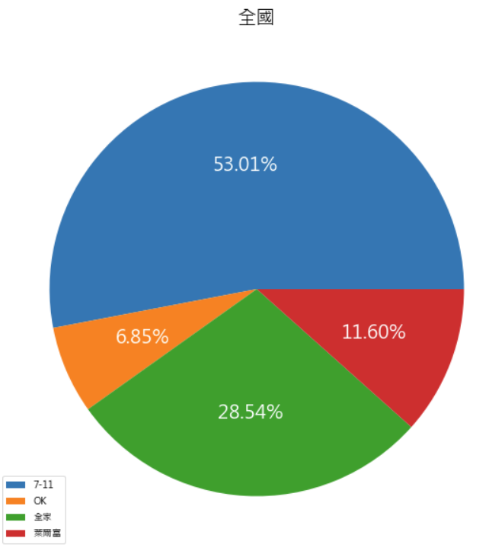
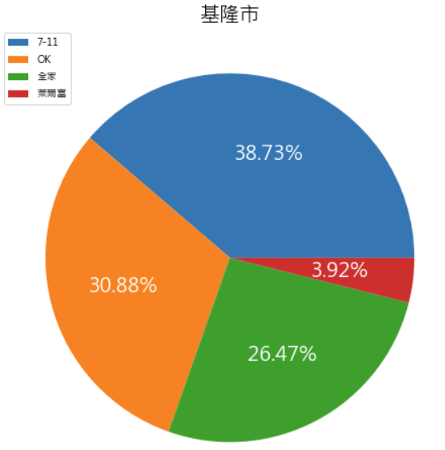
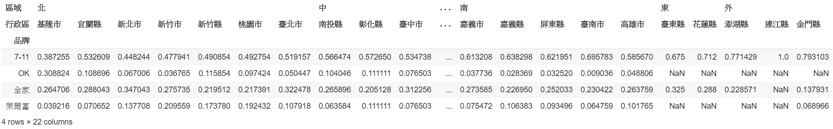
Preliminary result - percentage

Slide 18
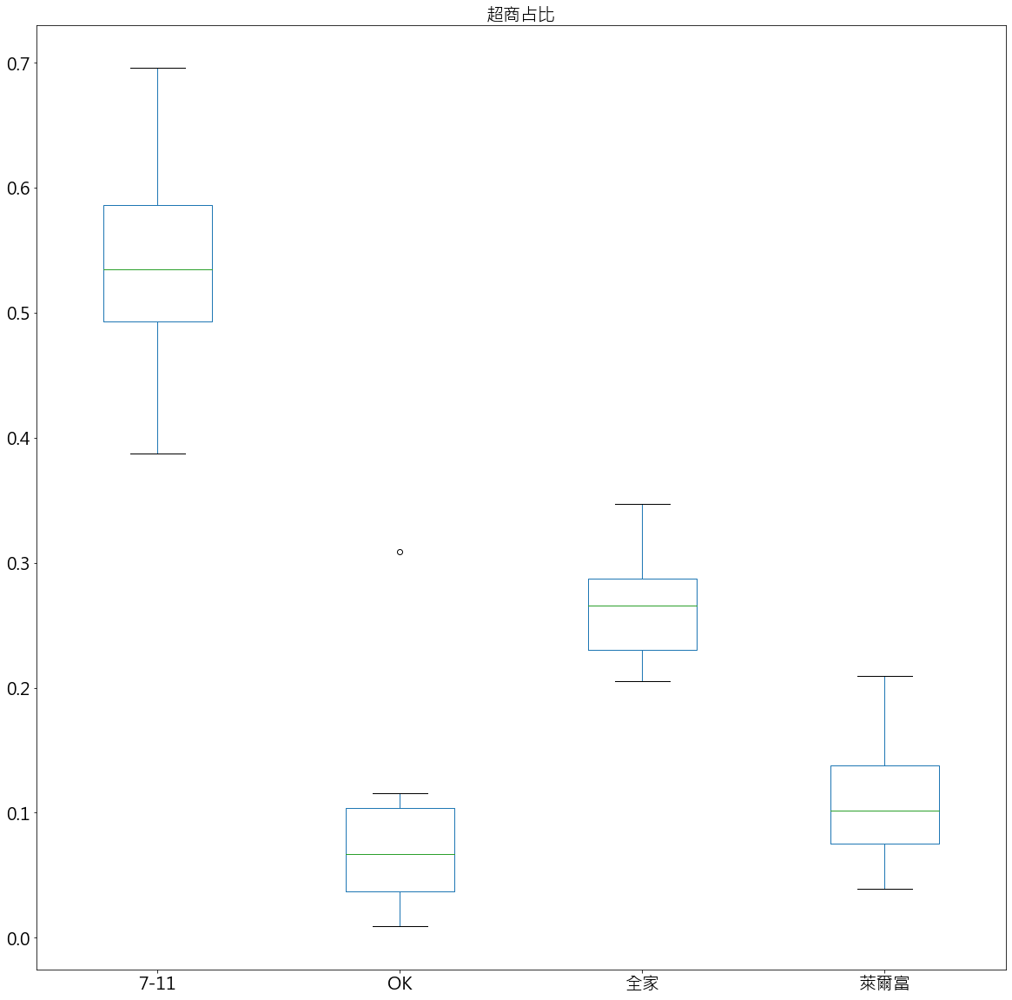
Preliminary result - percentage

Slide 19
Data - 縣市層級
土地、人口方面 土地面積(平方公里)、人口數(人)、人口密度(人/平方公里)、 男性人口(人)、女性人口(人)、人口性別比例、 幼年人口(0-14歲)、工作年齡人口(15-64歲)、老年人口(65歲以上) 資料來源 - 中華民國統計資料網[6]、內政統計查詢網[7]
所得方面 綜合所得總額、綜合所得平均數、綜合所得變異係數、薪資所得、股利所得 資料來源 - 財政部財政資訊中心-106年度綜合所得稅申報初步核定統計專冊[8]

Slide 20
Data - 縣市層級
工商業方面 公司登記新設家數、商業登記現有家數、公司登記現有資本額、營利事業銷售額 資料來源 - 中華民國統計資訊網[6]
就業方面 失業率 資料來源 - 勞動統計查詢網[9]
犯罪方面 刑案發生率、竊盜案發生率、暴力犯罪發生率 資料來源 - 中華民國統計資訊網[6]

Slide 21
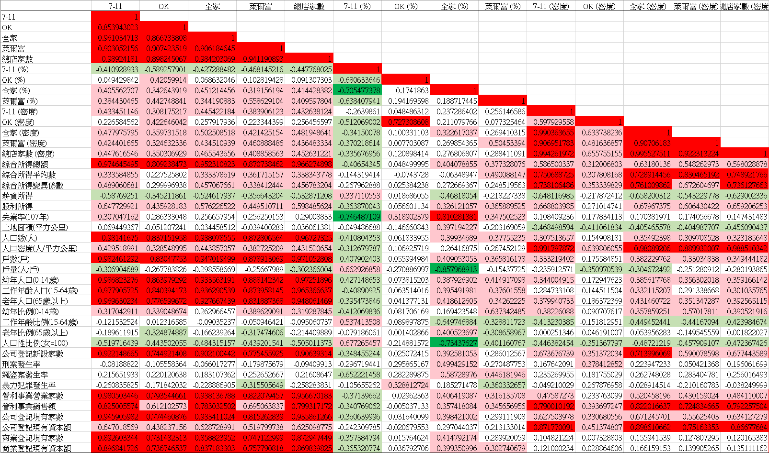
Correlation Matrix - 包含花東/離島

Slide 22
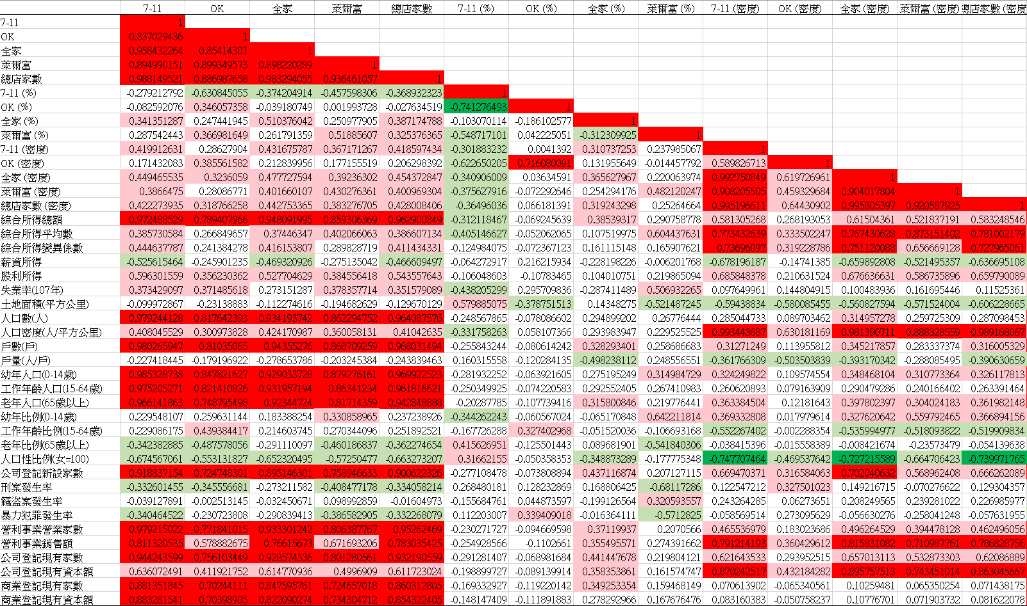
Correlation Matrix - 不包含離島

Slide 23
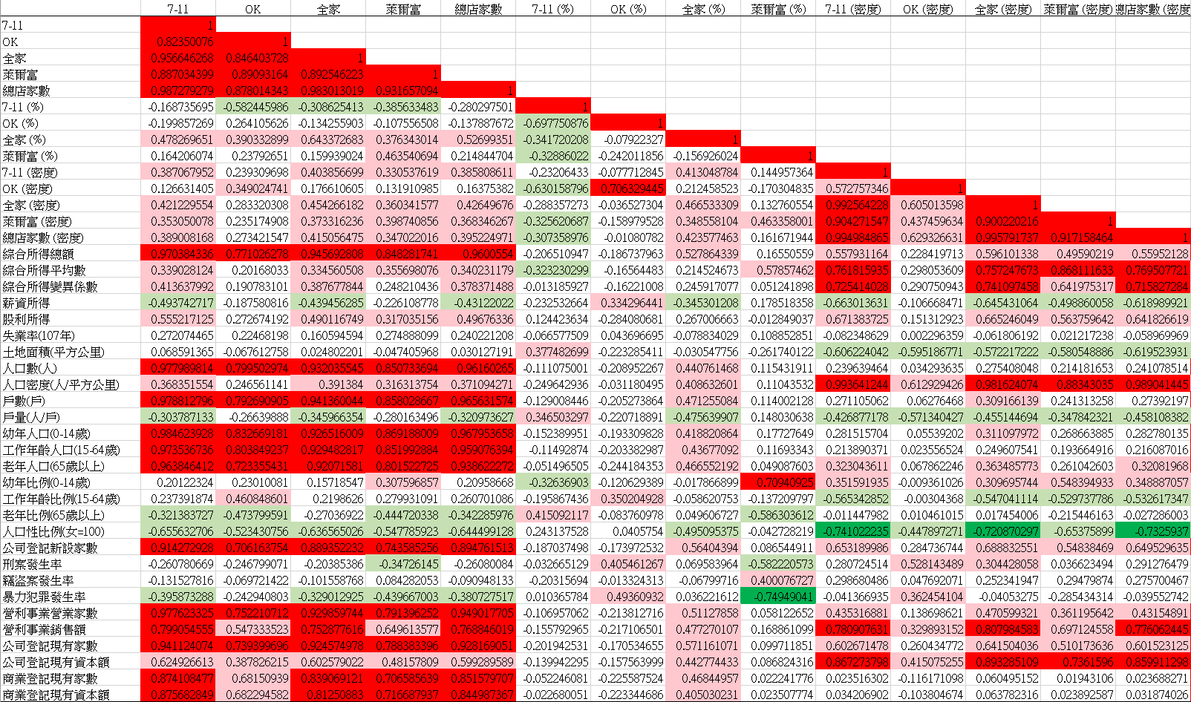
Correlation Matrix - 不包含花東/離島

Slide 24
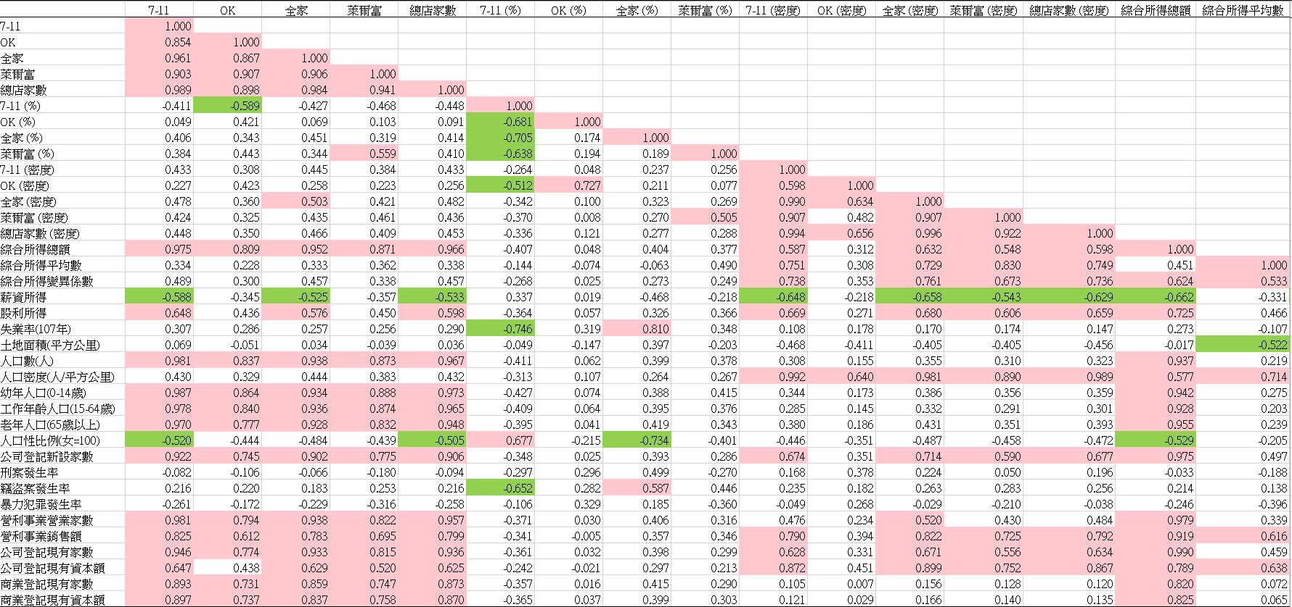
Correlation Matrix - 包含花東/離島

Slide 25
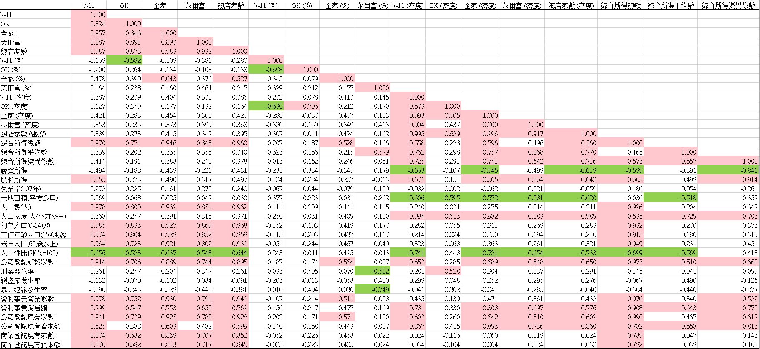
Correlation Matrix - 不包含花東/離島

Slide 26
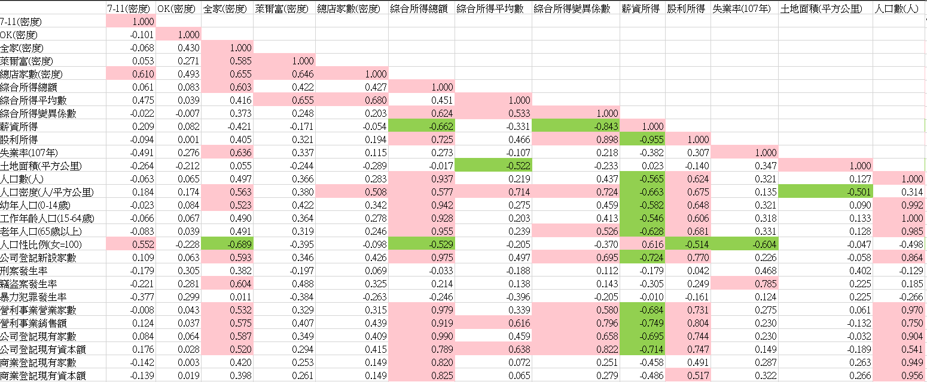
Correlation Matrix - 除以人口數

Slide 27
Conclusion
超商數量與人口、所得、多數未經標準化的數值，呈高度正相關。
7-11主宰各地超商數量，因此占比會與其他家超商呈負相關。
OK 是四大超商中最特別的一個，其從基隆開始發展、擴張[10]，所以在基隆具有非常高的市占率，導致他在某些相關係數之特性是 outlier。
從性別比和超商比的關係，可發現7-11占比與男性比例正相關；全家占比則與女性比例正相關。

Slide 28
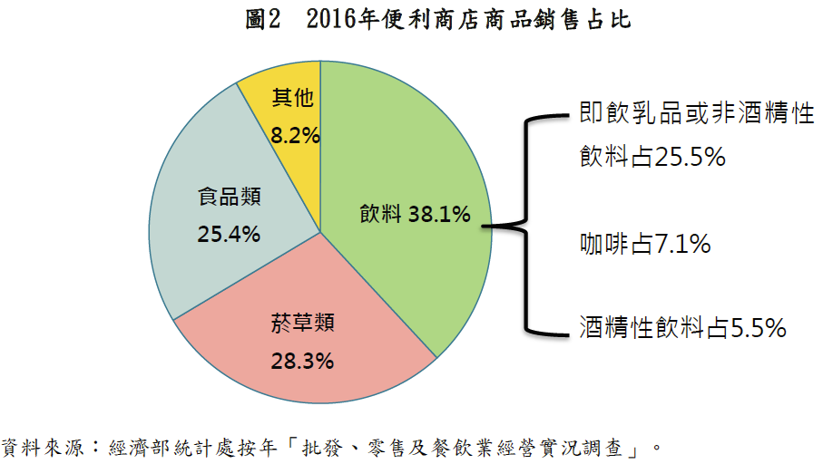
Conclusion
就我們所觀察的資料來說，超商比例與多數地理資料分布相關係數均偏低，可知四大超商之間並沒有顯著的差異。
因此我們認為台灣消費者在決定要去哪間超商消費時，通常最直接的考量是距離因素。
[11]

Slide 29
Further Work
1. 以各縣市超商的某種性質 (e.g. 7-11的比例是否大於50%) 為目標，建立 decision tree/Naive Bayes Classification，找出影響此性質的關鍵因子。
2. 以超商的比例為座標 (pct. 7-11, pct. 全家, pct. 萊爾富)，進行 kmeans、kNN、SVM 分群 (分2~N群)，觀察分群結果是否與特定 attribute (e.g. 是否在北台灣) 有相關性。

Slide 30
Reference
[1] 當前經濟情勢概況(專題：零售業發展現況及國際比較)。 https://www.moea.gov.tw/Mns/dos/bulletin/Bulletin.aspx?kind=23&html=1&menu_id=10212&bull_id=6124
[2] 台灣超商龍頭爭霸戰：全家、7-11、萊爾富。https://journal.eyeprophet.com/%E8%B6%85%E5%95%86%E9%BE%8D%E9%A0%AD%E7%88%AD%E9%9C%B8%E6%88%B0/?fbclid=IwAR0rSh9-4PRBINSNfrOEFcF_-LVXatplyhYU0J7EFPOv-JexPfHknqnUWow
[3] 不怕統一、全家夾擊！超商老三萊爾富不開24小時照樣拼出營收百億。https://udn.com/news/story/6839/3988181?fbclid=IwAR2WIIaL8TSqecnq0fN7KrUvsa4oDRHqwo5iUnvgbzMULVjD8rcNMcoN1nI
[4] 全國4大超商資料集。https://data.gov.tw/dataset/32086

Slide 31
Reference
[5] ibon便利生活站門市查詢。http://www.ibon.com.tw/retail_inquiry.aspx#gsc.tab=0
[6]中華民國統計資料網。https://statdb.dgbas.gov.tw/pxweb/Dialog/statfile9.asp
[7]內政統計查詢網。https://statis.moi.gov.tw/micst/stmain.jsp?sys=100
[8]106年度綜合所得稅申報初步核定統計專冊。https://www.fia.gov.tw/News_Content.aspx?n=7769B1BD01306B45&sms=BD450CA810662F3D&s=6C2B8374CBFF550E

Slide 32
Reference
[9]勞動統計查詢網。https://statdb.mol.gov.tw/statis/jspProxy.aspx?sys=210&kind=21&type=1&funid=q020741&rdm=l30eabte
[10] Re: [問題] 基隆市的ok超商是不是特別多？。https://www.ptt.cc/bbs/CVS/M.1482819043.A.682.html?fbclid=IwAR2AwcaipxK1VuLisu-PYAcAeLWdKTQkfeCMeU_ZOFxq9unBOBo3iV7duys
[11]產業經濟統計簡訊。https://www.moea.gov.tw/Mns/dos/bulletin/Bulletin.aspx?kind=9&html=1&menu_id=18808&bull_id=5108

